Slide 1

Какая у вас EBITDA?
  Предпринимательские Сезоны в Абрау – Дюрсо
  Объединенный форум молодых предпринимателей
  21 - 28.06.2014

Slide 2


Организаторы
При поддержке Администрации Президента РФ
Уполномоченный при Президенте РФ
по защите прав предпринимателей

Slide 3
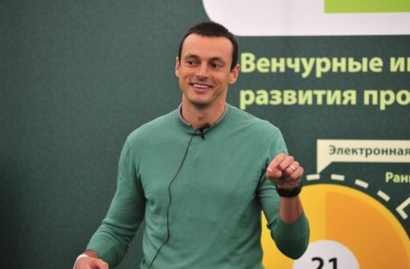
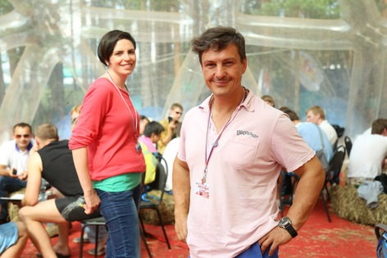
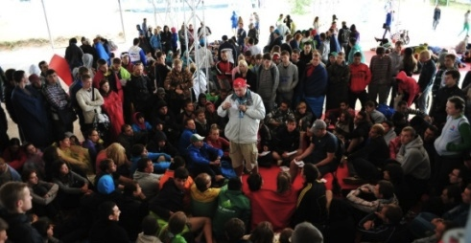
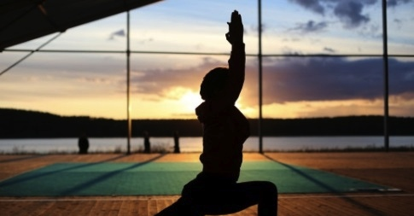
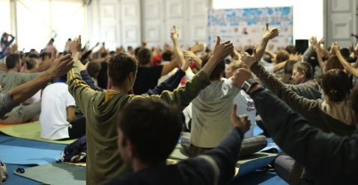
Формат форума
2000 предпринимателей со всей страны
6 дней
Специальный отбор участников:
  годовой оборот компании более 10 млн.руб
  чистая прибыль компании в год не менее 600 тыс.руб.
  размер налоговых отчислений не менее 500 тыс.руб в год
  для ярких стартапов возможность бесплатного участия
Погружение в Интерактивную развивающую среду: единомышленники, непосредственный опыт, осознанность, конструктивная установка и полезные привычки

Slide 4



Диалог с государственными гигантами
Проект
В течение 5 дней на специальной площадке/зоне деловых контактов/шатре работают представители государственных компаний (ОАО «РЖД», ОАО «Газпром», ОАО НК «Роснефть», ОАО «ФСК ЕЭС», ГК «Автодор», и др.) по взаимоотношениям с малым и средним бизнесом. На их информационных стендах размещаются материалы по возможностям привлечения малых и средних предприятий к выполнению заказов и отдельных функций (аутсорсинг, проекты закупок и др.)

Slide 5


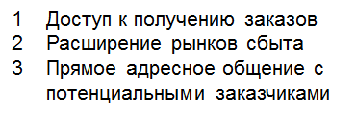
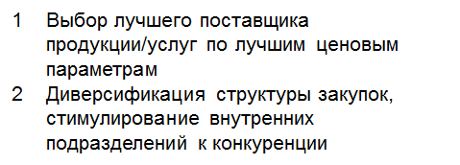
Диалог с государственными гигантами
Предприниматели и представители государственных компаний обсуждают перспективное сотрудничество, вырабатывают его возможные формы, непосредственно заключают контракты и договора, узнают о возможностях участия в закупках

Slide 6
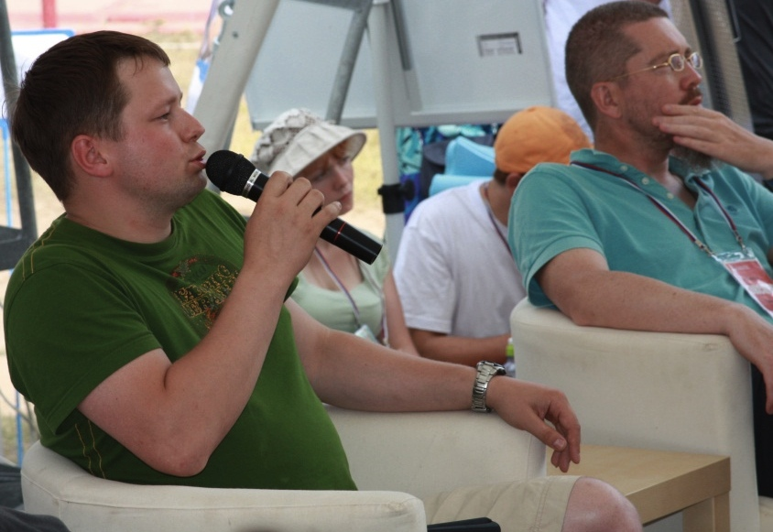
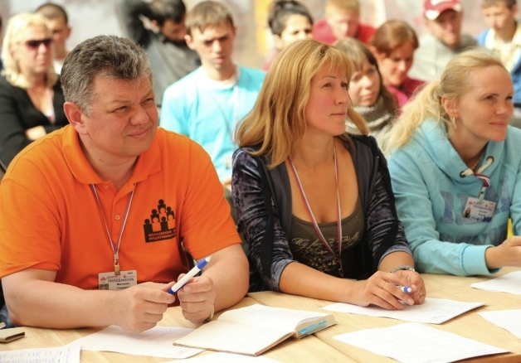
Форматы мероприятий
Тимбилдинг
Краш-тесты идей и проектов
Презентации проектов участников
Встречи в формате «1:1»
Управленческие поединки
Нетворкинг-сессии
Мастер-класс «молодых миллионеров»
Неформальные встречи с VIP-гостями
Панельные дискуссии, круглые столы
Форсайт-сессии
«Мастерская франшиз»
Маркетинговые бои
Деловые игры
Бизнес-чемпионат (настольные игры)
Гастрономический фестиваль
Площадка фондового рынка
Реалити-шоу «Просто бизнес»
Выставка проектов

Slide 7



Тематические дни
День 1. Идентификация
Цели:
обеспечить условия для комфортного нетворкинга на протяжении всего Форума
создать базу деловых контактов форума
научить инструментам по налаживанию связей
День 2. Аутентичность: Поиск имиджа великой страны
Цели:
вовлечь участников в создание контента форума.
показать бизнес-возможности регионов.
День 3. Тонкая настройка бизнеса
Цель:
создать стратегию развития своего бизнеса и себя

Slide 8



Тематические дни
День 4. Франчайзинг
Цели:
экспертная оценка бизнеса, упаковка или масштабирование.
покупка и продажа брендовых франшиз
День 5. Тишина
Цели:
навести фокус на ценностях, семье, жизни, правильном отдыхе,
полезных привычках
День 6. Конкретный результат
Цель:
конвертировать итоги форума в денежный эквивалент

Slide 9
Визуальные искусства
Музыка
Практика
Экология
Финал Предпринимательских Сезонов 2014
Междисциплинарный Фестиваль Аудиовизуальной Культуры «РАВНОВЕСИЕ» соединяет два культурообразующих элемента: искусства
и технологии
27-28 июня 2014 года

Slide 10
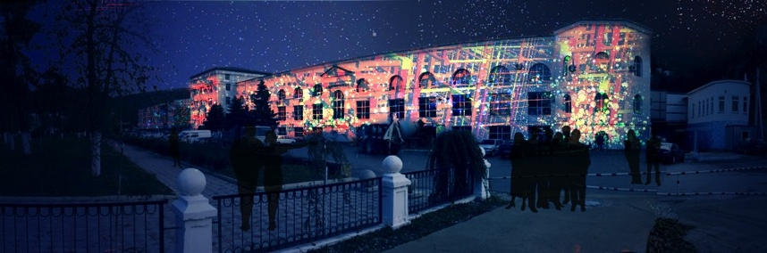
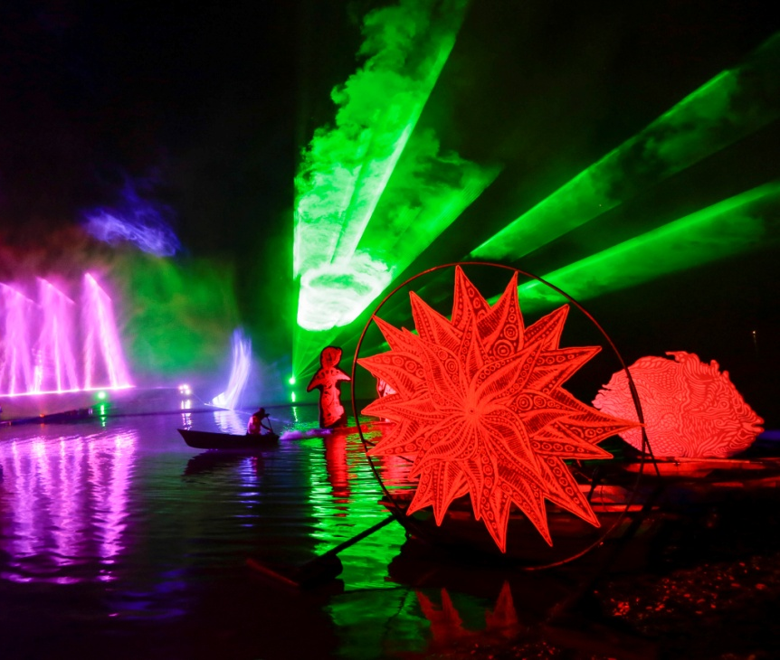
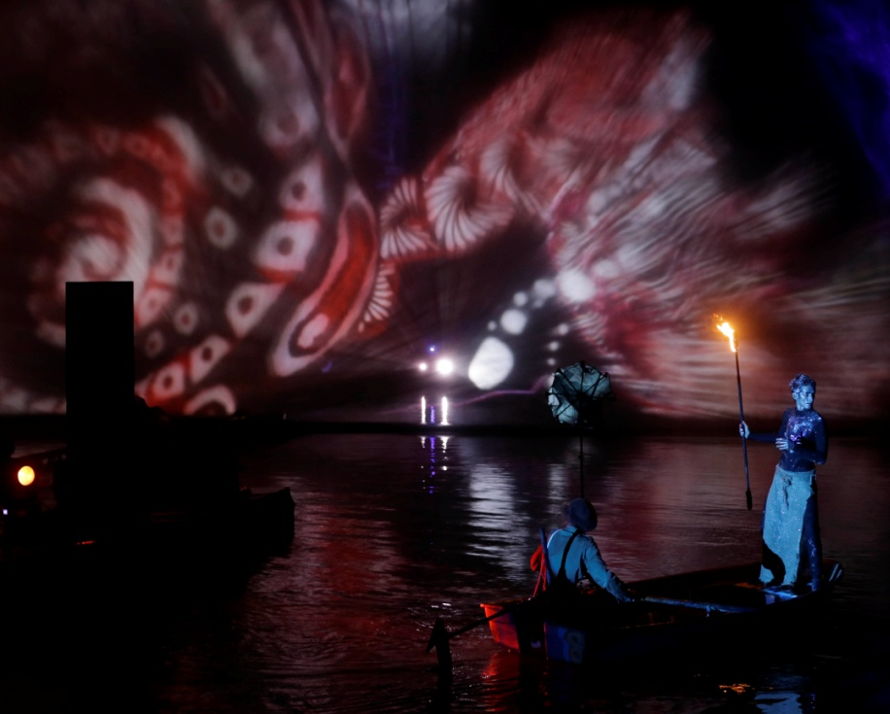
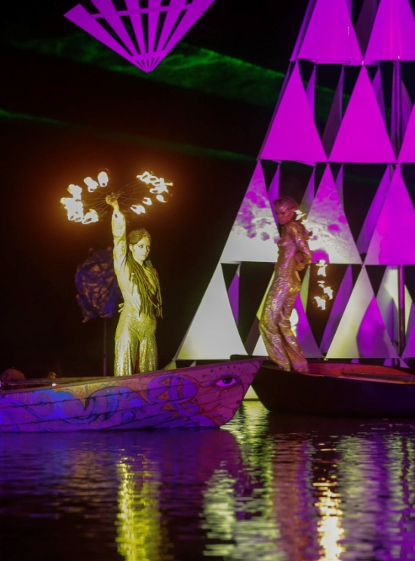
Открытие фестиваля (27.06.14)
Вечернее аудио-визуальное шоу на здании завода Абрау-Дюрсо
мэппинг
Аудиальный показательный бизнес-кейс шоу на водном экране
«Что такое EBITDA?»

Slide 11
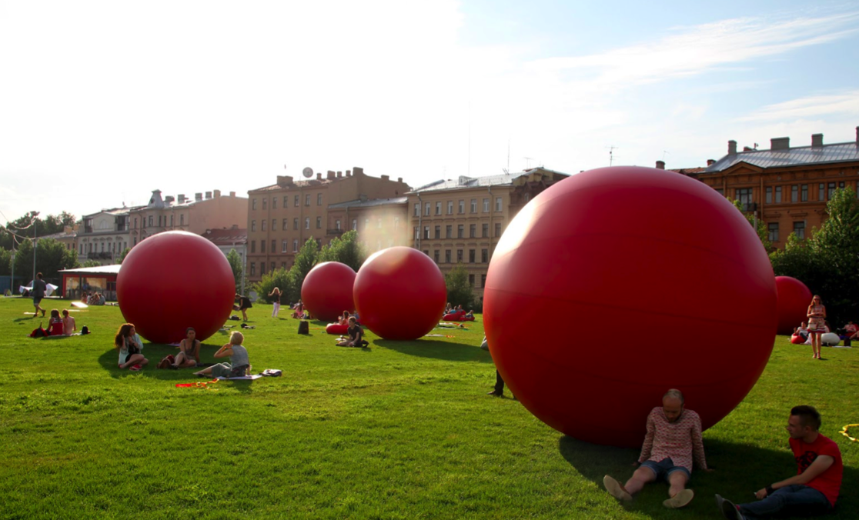
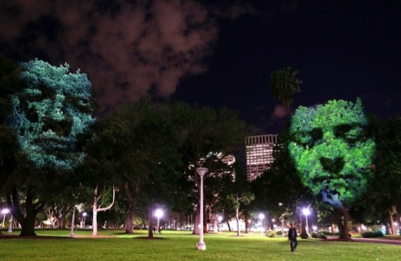
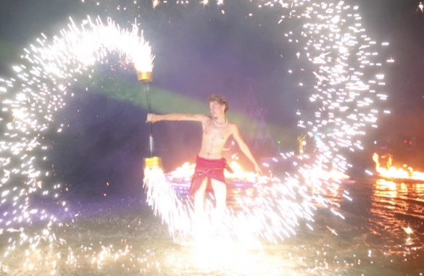
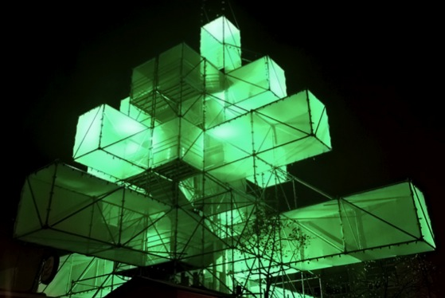
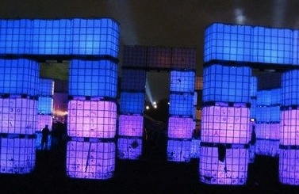
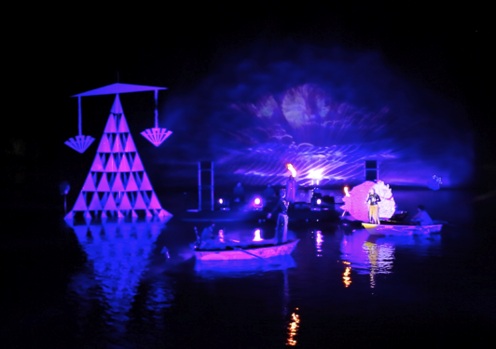
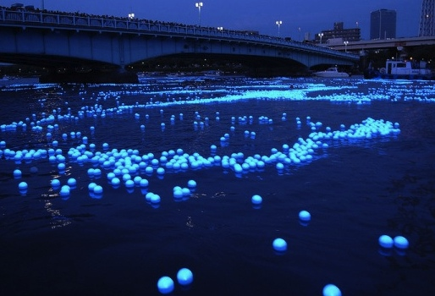

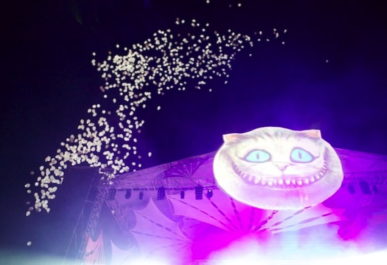
Визуальные искусства

Slide 12
Контакты
Адрес: 127473, г. Москва, ул. Делегатская, д.7, стр.1,
Тел.: +7 (495) 648-18-23
E-mail: seasonsbiz@abraudurso.ru

